Slide 1
Jak začít
9.5.2024 ONLINE

Slide 2
Inspirativně a radostně pro rodiče, děti i knihovny!

Slide 3
Co Vás dnes čeká?
základní informace, pravidla
krok za krokem …
ohlasy knihoven a rodičů
kde najít inspiraci a podporu
tipy k akcím, lektorům, od jiných knihoven

Slide 5
Co je Bookstart?
inspirovaný a podložený zahraničními zkušenostmi a výzkumy
vzdělávací projekt pro rodiče/rodiny a děti - pro rodiče s miminky (0-3 roky) a pro rodiče s dětmi ve věku 3-6 let
podstata:
pořízení a předání motivačních setů/balíčků – prvních knížek pro společné čtení
následné setkávání s rodiči a dětmi v knihovně
navazuje Knížka pro prvňáčka – pasování na čtenáře

Slide 6
„Ve věku do 3 let se utváří osobnost téměř ze 70 %.“ (V. Laufková)
… narodí se děťátko - rodiče - komunikace - rozvoj jazyka/řeči – čtení a porozumění - škola - lepší výsledky - celoživotní učení - lepší uplatnění - vzdělaná společnost

Slide 7
Nebojme se pravidel
spolupráce se zřizovatelem
členství v profesním svazu (SKIP ČR)
objednání motivačních sad a jejich předání
uspořádání 4 relevantních akcí pro rodiče s dětmi ročně a vytváření komunity
budování odpovídajícího fondu (knížky pro nejmenší, knížky pro rodiče)
přizpůsobování prostředí a vybavení pro miminka a batolata
dokumentace činnosti a roční zpráva prostřednictvím dotazníku na webu projektu
udržitelnost projektu 6 let pro následnou evaluaci
propagace projektu v obci
zvyšování kvalifikace knihovníků

Slide 8
Krok za krokem
oslovit starostu, zřizovatele – nejlépe osobně, i podpora krajů
přihlásit se do projektu (být institucionálním členem SKIP, registrovat se, pořídit balíčky/sety)
připravit si sady
předat sady na vítání občánků (… v knihovně, v porodnici, spolupráce s matrikou)
pozvat na setkání rodiče s dětmi
připravit akce / program (stačí i 30 min, jednoduchost)
připravit dětský koutek - příjemné prostředí pro malé děti
připravit a mít vhodné knížky pro malé děti a jejich rodiče
TIP: získat partnery

Slide 9
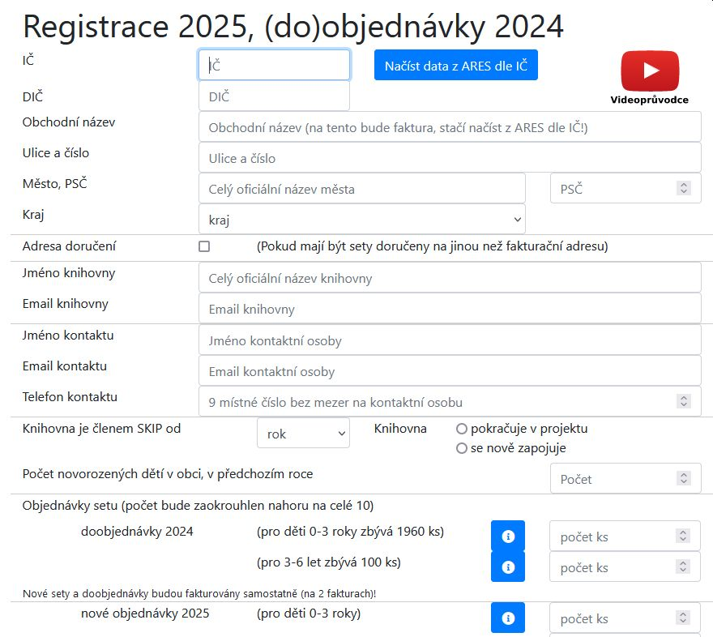
Jak se přihlásit
být institucionálním členem SKIP
registrovat se na webu projektu
každý rok znovu
pořídit balíčky/sety
kolik sad? – info matrika
malá rezerva vhodná
sety jsou stejné 3 roky

Slide 10
Set pro 0-3 roky 2025
leporelo D. Fischerové, ilustrace I. Šafránková
metodický kalendář
doporučené knížky
sada na tvoření
časopis Puntík
voucher na audioknihu
leták
taška
cena: 100 Kč

Slide 11
Sety 3-6 let - 2025
O průhledném kocourkovi - D. Krolupperová, ilustr. M. Bergmannová
hra – barevný tangram
doporučené knížky
komiksový sešit CREW
baťůžek
cena: 100 Kč

Slide 12
Cena setu
cena dotovaná (díky podpoře SKIP, sponzorů)
práce dobrovolníků
kdyby se měly jednotlivé komponenty koupit, cena by byla 5x vyšší

Slide 13
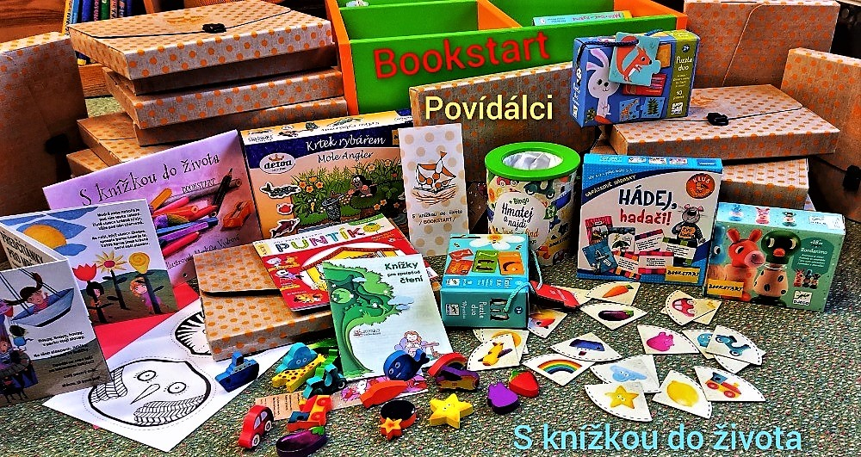
Krajská podpora
projekt zaujal kraje i zřizovatele …
podpora ve Středočeském a Královéhradeckém kraji, objednávají si kraje Moravskoslezský a Karlovarský, částečně Plzeňský, speciální podpora byla v roce 2023 ve Zlínském kraji (pověřené knihovny)

Slide 14
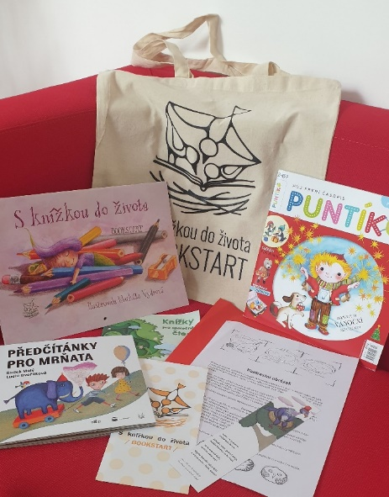
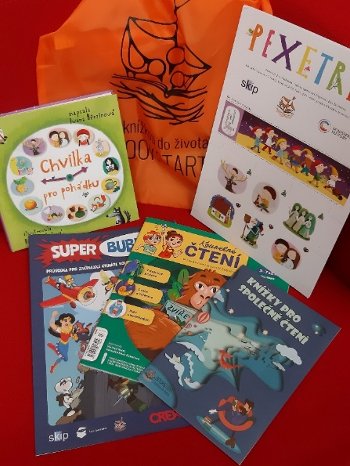
Jak připravit a předat motivační sady
centrálně dodané a zkompletované sady doplnit o registraci do knihovny zdarma, pozvánku na akce aj.
předáváme při vítání občánků, v knihovně ….

Slide 15
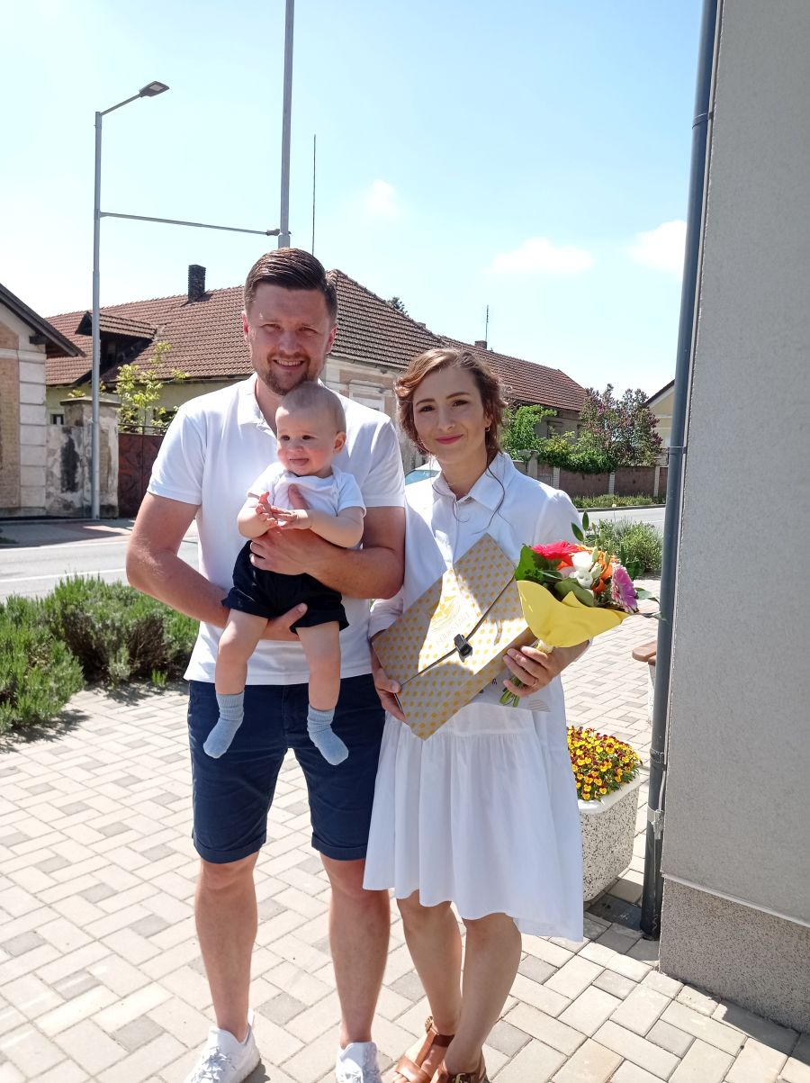
Předávání setů, tašek, baťůžků
Zdroj:
Zonerama S knížkou do života
knihovna Budiměřice

Slide 16
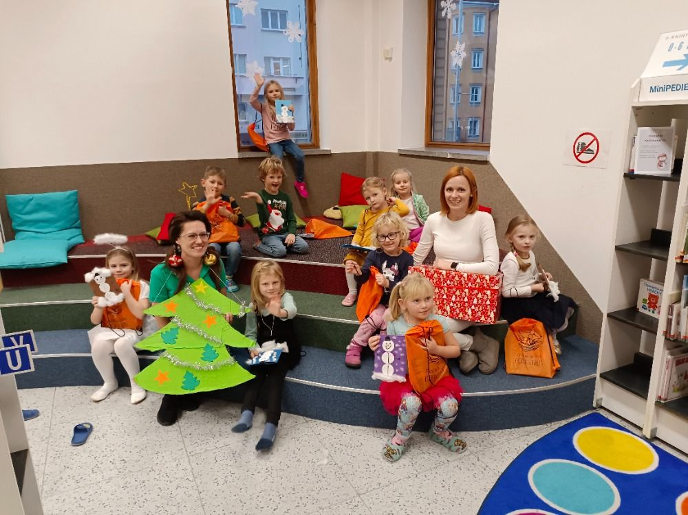
Zdroj: Zonerama S knížkou do života – knihovna Mladá Boleslav

Slide 17
Jak pozvat na akce a připravit prostředí
snaha pozvat všechny rodiče s novorozenými dětmi
pozvánka na cyklus, připomenout před akcí
tištěné, elektronické, plakátky, web, fcb …
pro děti od 6 měsíců dále viz klubíky
potvrzení účasti a rezervace podle situace
prostor na ležení a polehávání, hračky, bezpečnost, čistota, vhodné knížky pro děti i rodiče, herní koberce, klidné místo na jídlo, koš na plínky☺

Slide 19
Zdroj: Zonerama S knížkou do života – Městská knihovna Náchod

Slide 20
Jak připravit setkání - tipy
počet dětí na setkání – do 10-12 dětí, ale i 1-2 je OK
tzv. dopoledne s knížkou - setkávat se pravidelně
obklopit děti kvalitními knížkami (leporely)
rituály (při zahájení, na závěr…), začít s říkadly a básničkami
umožnit prožít knihu různými způsoby
číst, povídat si, zpívat, rýmovat, hýbat se, tvořit – vyrábět, střídat činnosti
umožnit dětem výběr a čas na volné hraní
vzdělávat rodiče a povídat si s nimi, výstavky knížek pro rodiče – nechat vždy čas
TIP: lepší když se mohou věnovat dva lidé; nečekat, že vše půjde podle plánu (nálada dětí, něco zaujme /nezaujme …)

Slide 21
Zdroj: Zonerama S knížkou do života – Hodonín Škvrňata a batolata do knihovny natotata

Slide 23
SHRNUTÍ - rok S knížkou do života
Vítání a akce po celý rok
Duben: vyhlášení dalšího ročníku
Květen/červen: objednávky sad na další rok
Říjen/listopad: distribuce sad
Leden následujícího roku: závěrečná zpráva – dotazník + foto

Slide 24
Ohlasy knihoven
Z projektu jsem nadšená, rodiče i děti také, pomohl díky sadám obecní knihovně Doubravčice dostat se do povědomí obyvatel.
Překvapil nás zájem matek a otců, námi doporučená literatura je často v oběhu, vždy se jedná o příjemné setkání, které všem rychle uteče. Díky za tento projekt. Zájem o knihovnu jako místo setkávání se zvýšil.
Každé setkání s malými dětmi je originál, opakujeme říkadla, vítací a rozlučkové popěvky, hodně zpíváme, zpívám i písničky a říkadla mého mládí, které maminky už neznají. Setkávání jsou radostná a užívají si je nejen děti, ale i maminky. Chceme zakoupit divadélko a Orffovy nástroje.

Slide 25
Knihovna Sedlčany (město se 7000 obyvateli), začala s vítáním miminek a to přímo v knihovně již v roce 2004 a 88 % dětí se stalo čtenáři knihovny.

Slide 26
Ohlasy rodičů
Byla jsem velice překvapena, jak bohatý program se nechá pro tak malé děti připravit a hlavně z toho, jak syn báječně od tak útlého věku reagoval. … Tuto aktivitu máme moc rádi, protože nám oběma mnoho přináší – setkání s dětmi, podobně naladěnými dospěláky, mluvené slovo, zábavu, nové básničky a písničky. (Martina M.)
Moc bych Vás chtěla pochválit za krásné programy, které děláte pro děti. Je to pro děti super zpestření. Dcera se tam vždy moc těší. Našla si tam i další kamarády. Programy jsou moc hezké, krásně dělané i pro nejmenší děti. Některé básničky, písničky, zvířátka, nebo různé příběhy si pak dcera doma zpívá, nebo říká. Moc se tam vždy těší. (Markéta B.)

Slide 27
Zdroj: Zonerama S knížkou do života – Městská knihovna Špindlerův Mlýn

Slide 28
Podpora pro knihovny
praktické krajské semináře a workshopy (2023 proběhlo v 5 krajích, 1.10.2024 Plzeň)
další online webinář s ukázkami v jednání
web projektu – www.sknizkoudozivota.cz (sekce pro Rodiče, sekce pro Knihovny)
elektronický Zpravodaj – 4x ročně
informace v elektronické konferenci Andersen
youtube kanál projektu, facebook, instagram
Zonerama S knížkou do života - fotogalerie

Slide 29
Youtube - tipy na knížky, cvičení s dětmi, říkanky s pohybem, logopedie, psychomotorický vývoj dítěte, přednášky, online čtení

Slide 30
Více o metodikách
úvodní metodika Jak na projekt – praktické rady pro účastníky
metodika pro práci s dětmi 0-3 (vývoj dítěte, témata, rituály, společné čtení, pohyb, zpívání, konkrétní scénáře programů, didaktické pomůcky a využití lekotéky)
metodika pro práci s dětmi 3-6 (úvod ke čtenářské gramotnosti a pregramotnosti, vývoj dítěte ve věku 3 až 6 let, jak pracovat s knihou, příklady aktivit a lekcí)
všechny příručky na webu projektu + možno doslat tištěné

Slide 31
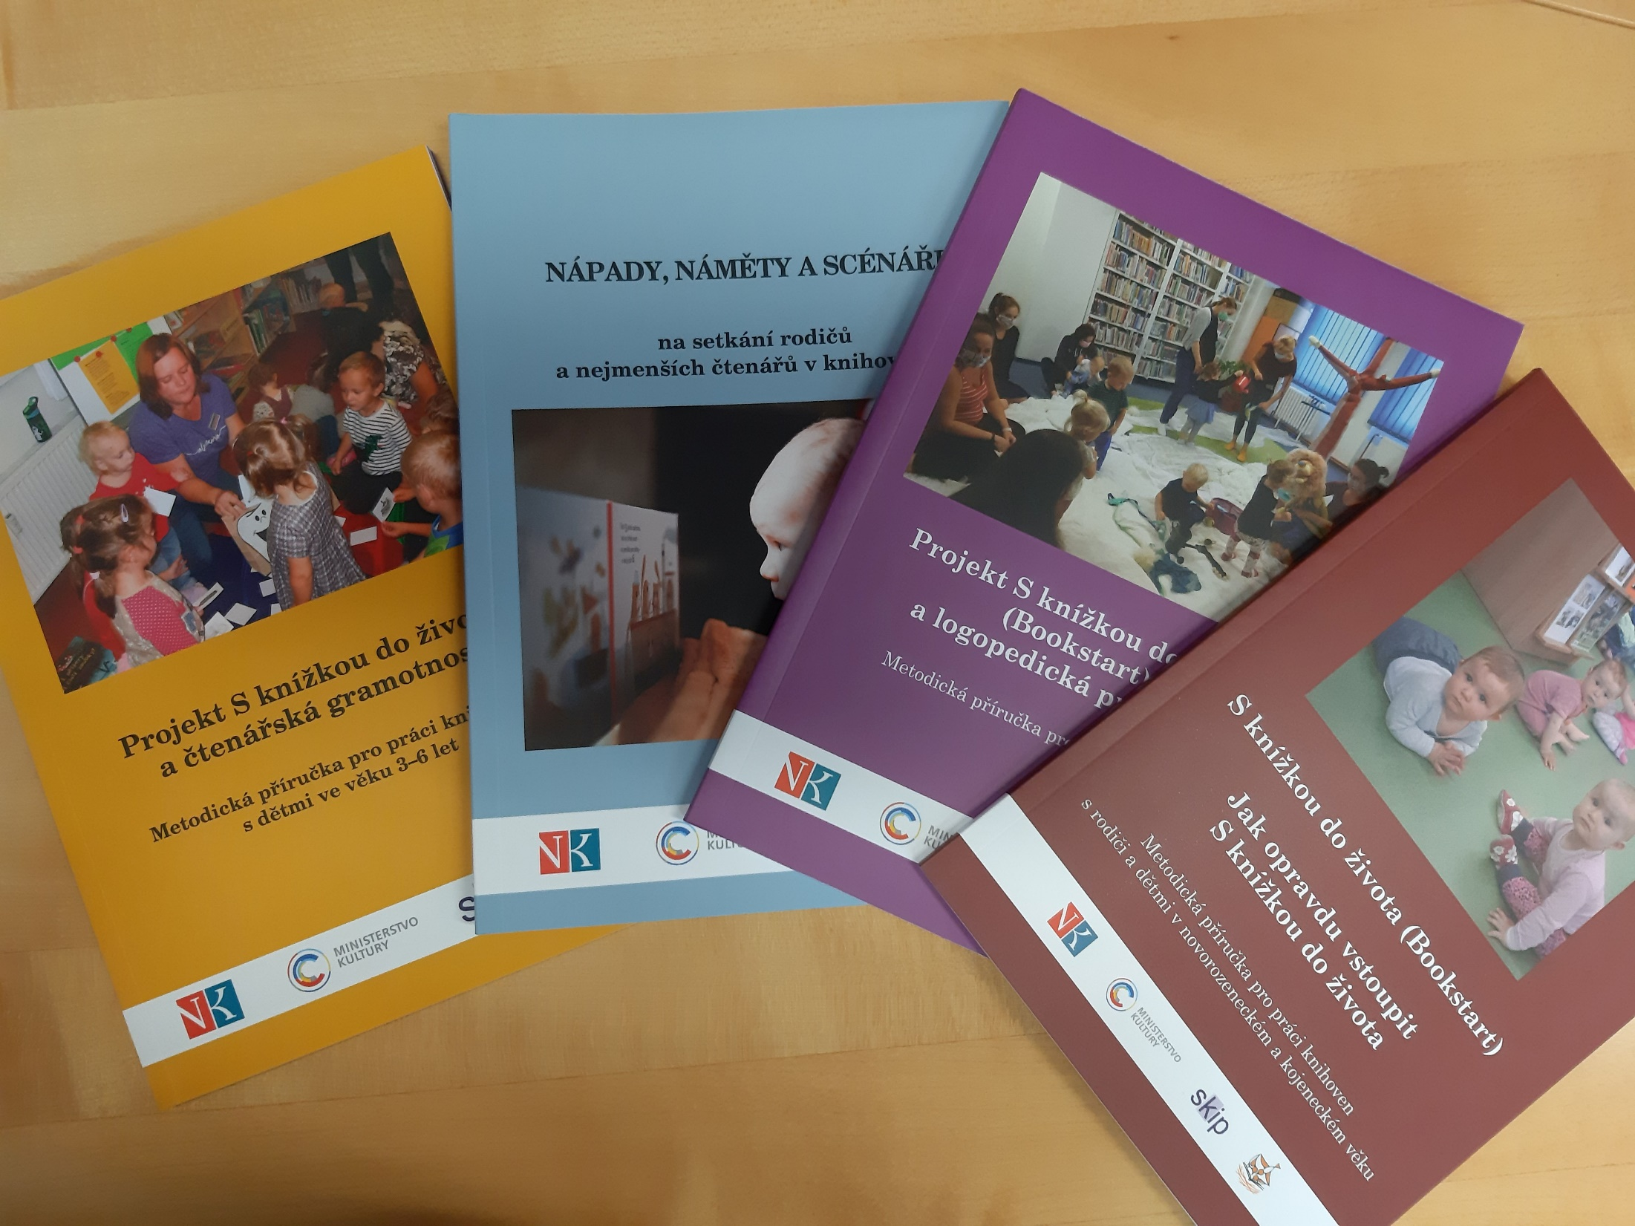

Slide 32
„Mluvení na dítě je první řečová průprava, řeč je důležitá k rozvoji myšlení.“ (J. Válková)
metodika logopedická prevence: vývoj komunikace a lidské řeči, vliv knihy na vývoj řeči dítěte, příklady aktivit
příručka pro 0-18: vývoj miminka, model prvních setkání, příklady z praxe, tipy, spolupráce, ukázky scénářů
scénáře podle knižních příběhů
připravujeme …
scénáře podle klasických pohádek

Slide 33
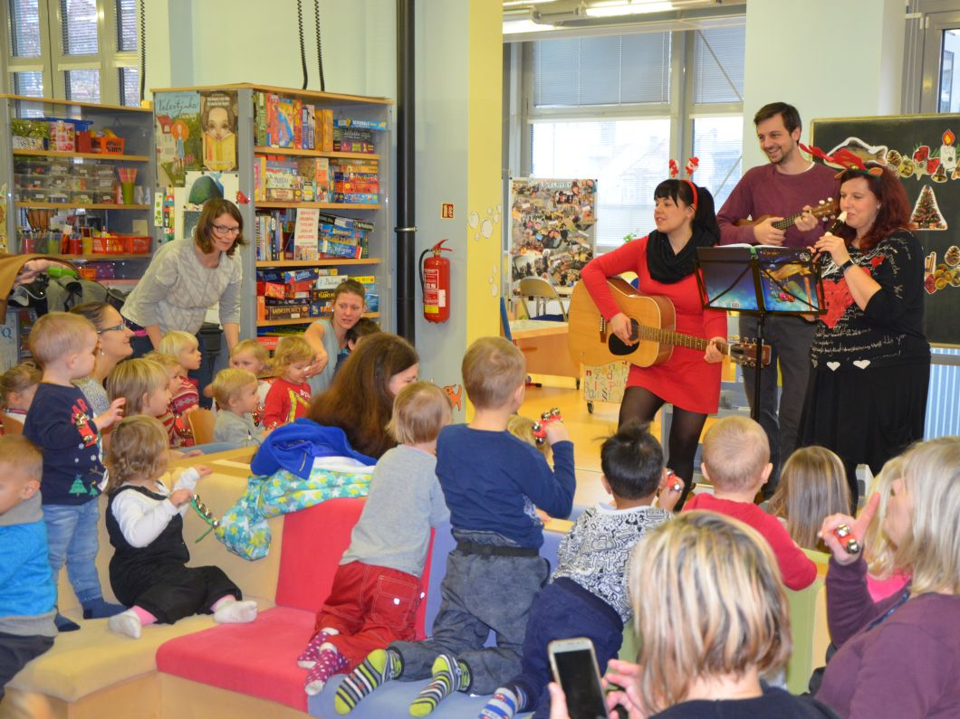

Slide 34
Dětské klubíky – varianty
VAR klasická: 0-3 roky a 3-6 let
VAR začínáme: pouze 0-3 roky
VAR začínáme: pouze 3-6 let
VAR bojíme se miminek: 1–3 roky, 3-6 let
VAR praktická: 0-18 měsíců, 1,5-3 roky, 3-6 let
VAR maximalistická: 0-1, 1-2, 2-3, 3-6
Pro nejmenší: v dopoledních hodinách (9:30, 10 h)
Pro větší: v odpoledních hodinách (16:00, 16:30, 17:00)

Slide 35
Zdroj: Zonerama S knížkou do života – Tišnov – Klubík pro mimi

Slide 36
Tipy na lektory
v první řadě: knihovník☺
ve druhé řadě: logoped, speciální pedagog, dětský psycholog, neurolog, spisovatel, herec s inscenovaným čtením a vyprávěním, fyzioterapeut, vydavatel či specialista na dětské knížky, učitelka MŠ – podpoří argumentaci knihovny, proč je důležité předčítat, mluvit na děti, souvislost pohybu a vývoje řeči
ve třetí řadě - náměty: cvičitelka jógy pro děti, porodní asistentka, terapeutka, muzikoterapeut, hudebník, lékárnice – lékárnička pro maminky, canisterapeut, výživový specialista, záchranář
prosba: vždy nechat čas na výběr a povídání o knížkách, mít knížky na výběr
TIP na další téma: komunikace v rodině
Další tipy soustřeďujeme na webu projektu v sekci Pro knihovny – Inspirace.

Slide 37
Zdroj: Zonerama S knížkou do života - Městská knihovna Kutná Hora

Slide 38
Tipy od jiných knihoven
prosté otevření knihovny při obecních akcích lepší než pozvánky
zvát pravidelně ne jednorázově
osvědčilo se nám střídat lektory i metodický přístup
zrušili jsme přihlašování předem / zavedli jsme přihlašování předem☺
připravujeme program scénického čtení z vybraných knih pro nejmenší
spolupráce s mateřským centrem
využíváme zahradu, jsme venku
plánuji zvát odborníky dle domluvy s maminkami, o co mají zájem
opět plánujeme divadlo a chceme zavést čtení s babičkou/divadlo Kamishibai
větší děti dostávají sadu při posledním setkání v roce

Slide 39
Zdroj: Zonerama S knížkou do života – Městská knihovna Hořice

Slide 40
Chápeme, že
je nutné sety zaplatit (řeší např. dotace kraje)
nemáte zatím vhodné prostory a vybavení (možnost vzájemné spolupráce?)
máte z práce s velmi malými dětmi obavy (metodiky, semináře, sdílení zkušeností)
už nemáte kapacitu dělat další pravidelná setkání (rozmyslet, co je pro vás důležité, pozvat na některé akce externí lektory)
TIP: Dělejte to tak, aby to bavilo i Vás!

Slide 42
SKIP pracovní skupina
R. Geibisch a SKIP /hledání partnerů, sponzorů
Z. Houšková /metodika, konzultace
H. Dlouhá - KMO /web, fcb, zpravodaj, youtube
B. Tauberová – Městská knihovna Sedlčany /konzultace, kontakt autoři
D. Divínová – Masarykova veřejná knihovna Vsetín /ekonomické poradenství
K. Hubertová a B. Čižinská - KMHK /konzultace, sety, objednávky, kontakty autoři a sponzoři, krajská jednání, administrace krajské dotace
G. Svobodová - KJM Brno /instagram, videospot, metodika, ukázky lekcí

Slide 43
Kontakty a odkazy
Zlata Houšková -zlata.houskova@gmail.com
Blanka Tauberová – tauberova@knihovna-se.cz
Gabriela Svobodová – bookstart@kjm.cz
Daniela Divínová – ddivinova@mvk.cz
Helena Dlouhá – dlouha.kmo@gmail.com
Bára Čižinská, Katka Hubertová objednavkybookstart@knihovnahk.cz
WWW: www.sknizkoudozivota.cz
FB: https://www.facebook.com/sknizkoudozivota
Instagram: https://www.instagram.com/sknizkoudozivota/
Fotogalerie na Zoneramě - https://eu.zonerama.com/Sknizkoudozivota/543271

Slide 44
Jsme tu pro Vás!

